Slide 1

Vistas, bloques anónimos y gestión de usuarios.

Slide 2
Programa de hoy
Vistas
Bloques anónimos
Gestión de usuarios

Slide 3
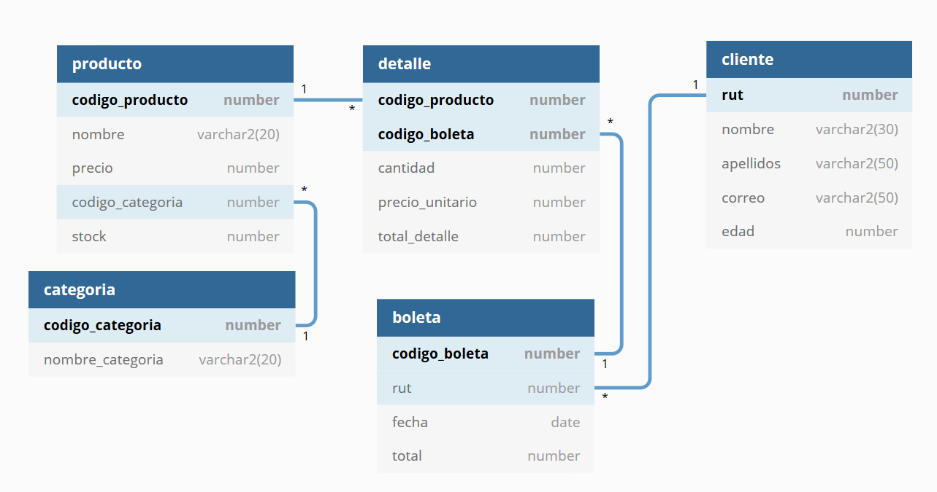
Modelo de trabajo de hoy

Slide 4
Vistas
Las vistas son en esencia, tablas virtuales que no existen físicamente en la base de datos.

Slide 5
Vistas
Las vistas son en esencia, tablas virtuales que no existen físicamente en la base de datos.
Estas se crean en base a una consulta, la cual puede ser sobre una o múltiples tablas.

Slide 6
Vistas
Las vistas son en esencia, tablas virtuales que no existen físicamente en la base de datos.
Estas se crean en base a una consulta, la cual puede ser sobre una o múltiples tablas.
Una vista sirve para simplificar una consulta más compleja restringiendo al usuario lo que en realidad puede ver.

Slide 7
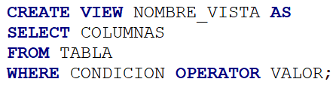
Vistas (Sintaxis)

Slide 8
Vistas (Sintaxis)
La vista básicamente es un select. Puede crear una vista de cualquier select que hayan realizado en el pasado.

Slide 9
Vistas (Sintaxis)
La vista básicamente es un select. Puede crear una vista de cualquier select que hayan realizado en el pasado.
Más adelante en la clase veremos utilidades de las vistas al ver los permisos de usuario.

Slide 10
Vistas (Ejemplo)
Como mencionamos anteriormente, la idea de las vistas es simplificar una consulta o establecer una restricción del acceso a los datos.

Slide 11
Vistas (Ejemplo)
Como mencionamos anteriormente, la idea de las vistas es simplificar una consulta o establecer una restricción del acceso a los datos.
Consideremos que un usuario del sistema solicitó la consulta 19 de la clase de “Consultas de agrupación y JOIN”.

Slide 12
Vistas (Ejemplo)
Muestre los productos que fueron comprados entre el 12 de Agosto y el 8 de Noviembre donde la cantidad de productos comprados fue mayor o igual a 2 productos.
La consulta debe mostrar el rut y nombre del cliente, fecha de la boleta, código, nombre, precio, cantidad, categoría y el total del producto.

Slide 13
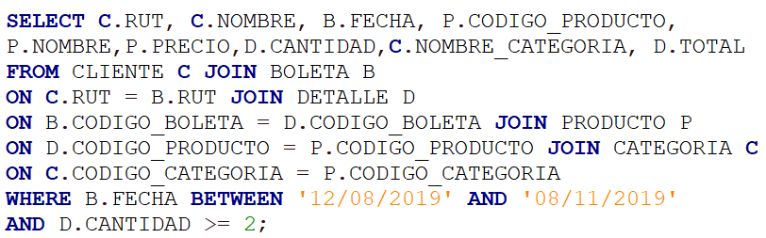
Vistas (Ejemplo)

Slide 14
Vistas (Ejemplo)
Esta consulta manipula información de todas las tablas de nuestro modelo.

Slide 15
Vistas (Ejemplo)
Esta consulta manipula información de todas las tablas de nuestro modelo.
Estamos entregando demasiada información hacia el usuario que utilizará la consulta.

Slide 16
Vistas (Ejemplo)
Con el objetivo de garantizar seguridad y simplicidad para la consulta anterior. Utilizaremos una vista que llamaremos “productos_filtro”.

Slide 17
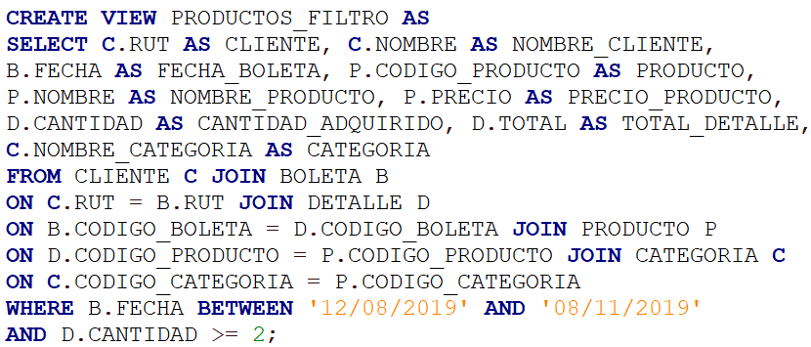
Vista (Ejemplo)

Slide 18
Vista (Ejemplo)
Con la creación de la vista anterior, ahora solo es necesario entregarle al usuario la vista de la consulta que solicitó.

Slide 19
Vista (Ejemplo)
Con la creación de la vista anterior, ahora solo es necesario entregarle al usuario la vista de la consulta que solicitó.

Slide 20
Vista (Ejemplo)
Con la creación de la vista anterior, ahora solo es necesario entregarle al usuario la vista de la consulta que solicitó.
Esta consulta es mucho más sencilla y nos permite mantener la información a salvo.

Slide 21
Vista (Ejemplo)
Con la creación de la vista anterior, ahora solo es necesario entregarle al usuario la vista de la consulta que solicitó.
Esta consulta es mucho más sencilla y nos permite mantener la información a salvo.
Más adelante veremos como vincular esto con la gestión de usuarios.

Slide 22
Programación por bloques
Hasta el momento, solo hemos utilizado el lenguaje de manipulación y definición de datos.

Slide 23
Programación por bloques
Hasta el momento, solo hemos utilizado el lenguaje de manipulación y definición de datos.
Ahora explotaremos otro aspecto del lenguaje que es conocido como PL/SQL.

Slide 24
Programación por bloques
Hasta el momento, solo hemos utilizado el lenguaje de manipulación y definición de datos.
Ahora explotaremos otro aspecto del lenguaje que es conocido como PL/SQL.
Este aspecto sirve para que los programadores puedan construir bloques de código, los cuales pueden utilizarse como procedimientos o funciones.

Slide 25
Programación por bloques
EL PL/SQL incluye nuevas características:
Manejo de variables.
Estructuras modulares.
Estructuras de control de flujo.
Control de excepciones.

Slide 26
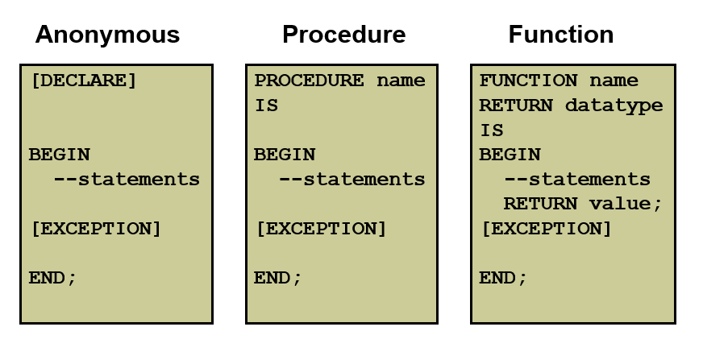
Programación por bloques
Dentro de la programación por bloques tenemos los siguientes tipos:

Slide 27
Programación por bloques
Para comenzar con la programación por bloques, hoy trabajaremos con bloques anónimos.

Slide 28
Programación por bloques
Para comenzar con la programación por bloques, hoy trabajaremos con bloques anónimos.
Los bloques anónimos son segmentos de código que pueden ejecutarse para que realicen un cálculo o resuelvan un problema.

Slide 29
Programación por bloques
Para comenzar con la programación por bloques, hoy trabajaremos con bloques anónimos.
Los bloques anónimos son segmentos de código que pueden ejecutarse para que realicen un cálculo o resuelvan un problema.
Estos bloques no se guardan en la base de datos.

Slide 30
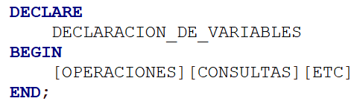
Bloques anónimos
Los bloques anónimos poseen la siguiente sintaxis:

Slide 31
Bloques anónimos
Los bloques anónimos poseen la siguiente sintaxis:
Para mostrar como se trabaja con un bloque anónimo, haremos un ejemplo.

Slide 32
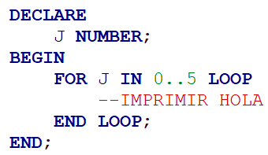
Bloque anónimo (ejemplo)

Slide 33
Bloque anónimo (ejemplo)
En los bloques anónimos podemos utilizar estructuras tales como IF, FOR, WHILE para trabajar la lógica de un problema.

Slide 34
Bloque anónimo (ejemplo)
En los bloques anónimos podemos utilizar estructuras tales como IF, FOR, WHILE para trabajar la lógica de un problema.
Para este problema, queremos utilizar un FOR para imprimir la palabra HOLA.

Slide 35
Bloque anónimo (ejemplo)
En los bloques anónimos podemos utilizar estructuras tales como IF, FOR, WHILE para trabajar la lógica de un problema.
Para este problema, queremos utilizar un FOR para imprimir la palabra HOLA.
Pero, ¿Cómo podemos imprimir el “hola” en Oracle?

Slide 36
Bloque anónimo (ejemplo)
En los bloques anónimos podemos utilizar estructuras tales como IF, FOR, WHILE para trabajar la lógica de un problema.
Para este problema, queremos utilizar un FOR para imprimir la palabra HOLA.
Pero, ¿Cómo podemos imprimir el “hola” en Oracle?
Para esto, existe un comando equivalente al printf del lenguaje C o al print del lenguaje Python.

Slide 37
Bloque anónimo (ejemplo)
En los bloques anónimos podemos utilizar estructuras tales como IF, FOR, WHILE para trabajar la lógica de un problema.
Para este problema, queremos utilizar un FOR para imprimir la palabra HOLA.
Pero, ¿Cómo podemos imprimir el “hola” en Oracle?
Para esto, existe un comando equivalente al printf del lenguaje C o al print del lenguaje Python.
El comando es: DBMS_OUTPUT.PUT_LINE

Slide 38
Bloque anónimo (ejemplo)
En los bloques anónimos podemos utilizar estructuras tales como IF, FOR, WHILE para trabajar la lógica de un problema.
Para este problema, queremos utilizar un FOR para imprimir la palabra HOLA.
Para activar el comando DBMS_ OUTPUT.PUT_LINE es necesario ejecutar la siguiente instrucción.

Slide 39
Bloque anónimo (ejemplo)
En los bloques anónimos podemos utilizar estructuras tales como IF, FOR, WHILE para trabajar la lógica de un problema.
Para este problema, queremos utilizar un FOR para imprimir la palabra HOLA.
Para activar el comando DBMS_ OUTPUT.PUT_LINE es necesario ejecutar la siguiente instrucción.
SET SERVEROUTPUT ON;

Slide 40
Bloque anónimo (ejemplo)
En los bloques anónimos podemos utilizar estructuras tales como IF, FOR, WHILE para trabajar la lógica de un problema.
Para este problema, queremos utilizar un FOR para imprimir la palabra HOLA.
Para activar el comando DBMS_ OUTPUT.PUT_LINE es necesario ejecutar la siguiente instrucción.
SET SERVEROUTPUT ON;
Al ejecutar la instrucción le diremos a la base de datos, que active la impresión por consola.

Slide 41
Bloque anónimo (ejemplo)
Modificando el ejemplo del FOR con la instrucción DBMS_OUTPUT.PUT_LINE, obtenemos el siguiente bloque anónimo.

Slide 42
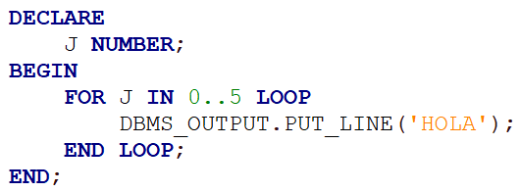
Bloque anónimo (ejemplo)
Modificando el ejemplo del FOR con la instrucción DBMS_OUTPUT.PUT_LINE, obtenemos el siguiente bloque anónimo.
El resultado que se obtiene por consola corresponde a la palabra “HOLA” repetida 5 veces.

Slide 43
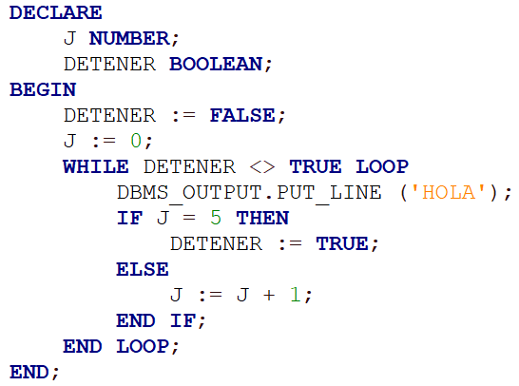
Bloque anónimo (ejemplo)
Podemos realizar el mismo ejemplo, utilizando la estructura WHILE

Slide 44
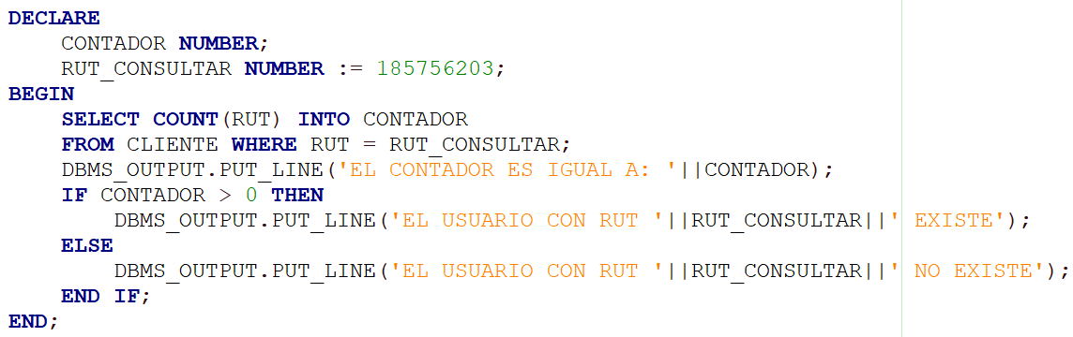
Bloque anónimo (ejemplo 2)
Utilizaremos un bloque anónimo para consultar si un usuario existe en la base de datos.

Slide 45
Gestión de usuarios
La gestión de usuarios es importante en cualquier sistema.
Ya sea un sistema front-end o back-end, la seguridad y el control de acceso a la información siempre debe estar controlada.

Slide 46
Gestión de usuarios
La gestión de usuarios es importante en cualquier sistema.
Ya sea un sistema front-end o back-end, la seguridad y el control de acceso a la información siempre debe estar controlada.
Aquí se muestra una alternativa al manejo de usuarios y control de acceso básica a los distintos objetos de la base de datos.

Slide 47
CREATE USER
La instrucción CREATE USER permite crear un usuario que a su vez, actúa como base de datos.

Slide 48
CREATE USER
La instrucción CREATE USER permite crear un usuario que a su vez, actúa como base de datos.
La primera vez que se instaló ORACLE, se creó el usuario “laboratorio”, el cual todos ustedes utilizan.

Slide 49

CREATE USER
La instrucción CREATE USER permite crear un usuario que a su vez, actúa como base de datos.
La primera vez que se instaló ORACLE, se creó el usuario “laboratorio”, el cual todos ustedes utilizan.

Slide 50
CREATE USER
La instrucción CREATE USER permite crear un usuario que a su vez, actúa como base de datos.
La primera vez que se instaló ORACLE, se creó el usuario “laboratorio”, el cual todos ustedes utilizan.
USERNAME
PASSWORD

Slide 51

CREATE ROLE
Posterior a su creación, se creó un ROL que poseía los permisos necesarios para que “laboratorio” pueda funcionar.

Slide 52
Asignación de permisos
Una vez creado el ROL, es necesario darle permisos.

Slide 53

Asignación de permisos
Una vez creado el ROL, es necesario darle permisos.
Para asignar y quitar un permiso al ROL, se utilizan las siguientes instrucciones.

Slide 54
Permisos básicos utilizados
Privilegio | Tipo objeto | Descripción
DELETE | Tabla | Permite al usuario eliminar desde una tabla.
EXECUTE | Procedimiento o función | Permite al usuario ejecutar un procedimiento o función.
INSERT | Tabla o Vista | Permita al usuario insertar sobre una tabla.
SELECT | Tabla, secuencia, vista | Permite al usuario consultar sobre una tabla, secuencia o vista.
UPDATE | Tabla | Permite al usuario actualizar una tabla.
Más info de privilegios, aquí

Slide 55
Permisos básicos utilizados
Privilegio | Tipo objeto | Descripción
DELETE | Tabla | Permite al usuario eliminar desde una tabla.
EXECUTE | Procedimiento o función | Permite al usuario ejecutar un procedimiento o función.
INSERT | Tabla o Vista | Permita al usuario insertar sobre una tabla.
SELECT | Tabla, secuencia, vista | Permite al usuario consultar sobre una tabla, secuencia o vista.
UPDATE | Tabla | Permite al usuario actualizar una tabla.
Más info de privilegios, aquí
Permiso básico para realizar conexión a la base de datos:

Slide 56
Ejercicio simple de usuarios
Hemos visto los pasos básicos para crear un usuario y asignarle permisos por medio de un rol.

Slide 57
Ejercicio simple de usuarios
Hemos visto los pasos básicos para crear un usuario y asignarle permisos por medio de un rol.
Antes de comenzar con el ejercicio, debemos comprender el funcionamiento interno del sistema de usuarios de Oracle.

Slide 58
Espacios de trabajo
Oracle posee espacios de trabajo donde los usuarios pueden trabajar.

Slide 59
Espacios de trabajo
Oracle posee espacios de trabajo donde los usuarios pueden trabajar.
Cada vez que creamos un usuario, es necesario vincularlo a un espacio de trabajo.

Slide 60
Espacios de trabajo
Oracle posee espacios de trabajo donde los usuarios pueden trabajar.
Cada vez que creamos un usuario, es necesario vincularlo a un espacio de trabajo.
Si bien es posible crear nuevos espacios de trabajo, utilizaremos los que Oracle ya trae por defecto.

Slide 61
Espacios de trabajo
Oracle trae por defecto 5 espacios de trabajo.

Slide 62
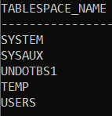
Espacios de trabajo
Oracle trae por defecto 5 espacios de trabajo.

Slide 63
Espacios de trabajo
Oracle trae por defecto 5 espacios de trabajo.
Cada vez que creamos un usuario, es necesario asociarlo a un espacio de trabajo.

Slide 64
Espacios de trabajo
Oracle trae por defecto 5 espacios de trabajo.
Cada vez que creamos un usuario, es necesario asociarlo a un espacio de trabajo.
Para el ejemplo, utilizaremos el espacio de trabajo “SYSTEM” para todos los usuarios.

Slide 65
Simulación de un sistema
Vamos a suponer un sistema donde existe un administrador y un cliente.

Slide 66
Simulación de un sistema
Vamos a suponer un sistema donde existe un administrador y un cliente.
La idea es crear un usuario “administrador”, el cual posea todos los privilegios.

Slide 67
Simulación de un sistema
Vamos a suponer un sistema donde existe un administrador y un cliente.
La idea es crear un usuario “administrador”, el cual posea todos los privilegios.
Y además, crear un usuario “cliente”, que tenga ciertos privilegios sobre “administrador”.

Slide 68
Simulación de un sistema
Vamos a suponer un sistema donde existe un administrador y un cliente.
La idea es crear un usuario “administrador”, el cual posea todos los privilegios.
Y además, crear un usuario “cliente”, que tenga ciertos privilegios sobre “administrador”.
Para crear estos usuarios, primero, nos conectaremos al motor de base de datos como super usuario.

Slide 69

Conexión como super usuario.
Iniciar la consola de Oracle

Slide 70
Conexión como super usuario.
Iniciar la consola de Oracle
Una vez que aparezca la consola, conectarse como super usuario.

Slide 71
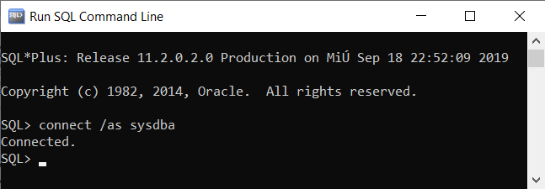
Conexión como super usuario.
Iniciar la consola de Oracle
Una vez que aparezca la consola, conectarse como super usuario.

Slide 72
Creación primer usuario
Ya con nuestra consola en funcionamiento y conectados como super usuario, realizaremos las siguientes operaciones.

Slide 73
Creación primer usuario
Ya con nuestra consola en funcionamiento y conectados como super usuario, realizaremos las siguientes operaciones.
Crear el usuario administrador.
Crear el rol administrador.
Dar privilegios al rol administrador.
Cargar el rol administrador al usuario administrador.

Slide 74
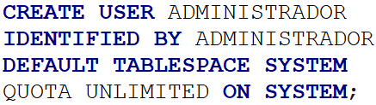
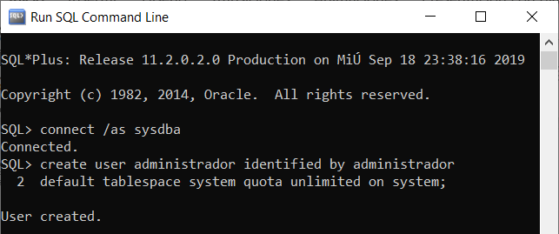
Creación primer usuario
Crear al usuario administrador.

Slide 75

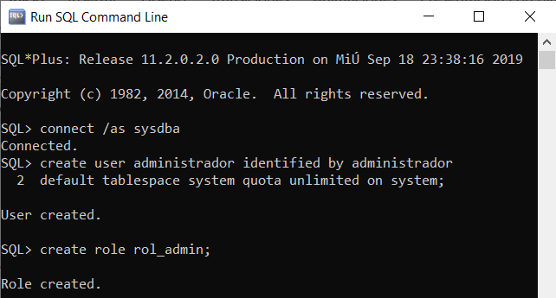
Creación primer usuario
Crear el rol administrador.

Slide 76
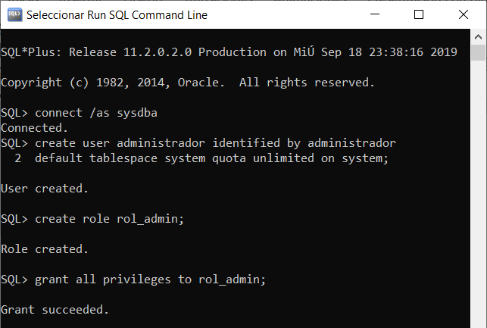
Creación primer usuario
Dar privilegios al rol administrador.

Slide 77
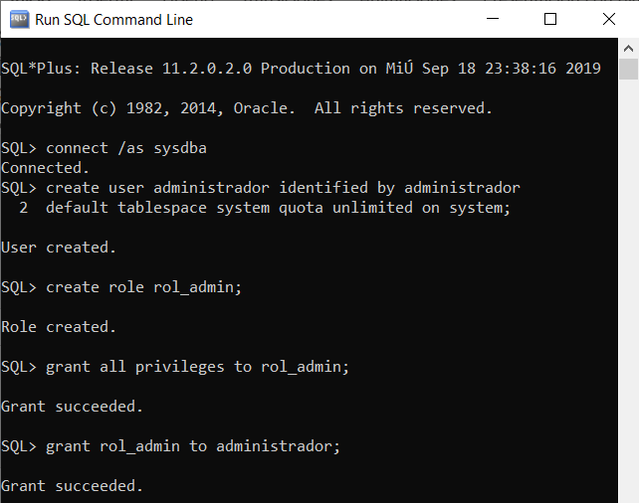
Creación primer usuario
Cargar el rol administrador al usuario administrador.

Slide 78
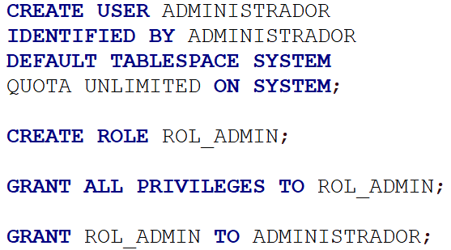
Creación primer usuario
En resumen, todos los comandos ingresados.

Slide 79
Creación primer usuario
En resumen, todos los comandos ingresados.
Con el ingreso de todos los comandos anteriores, el usuario “administrador” tiene privilegios sobre el espacio de trabajo “SYSTEM”.

Slide 80
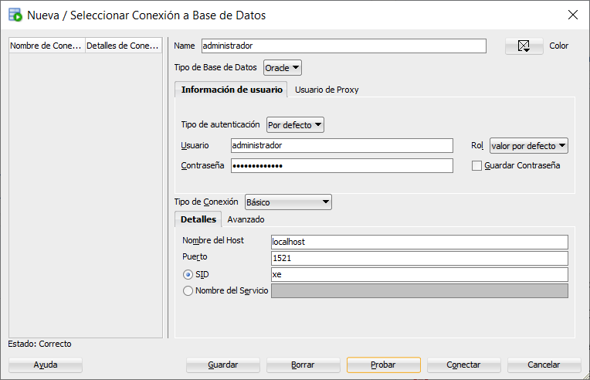
Verificando el primer usuario
Ya creado el usuario “administrador”, realizamos la prueba en el SQL Developer.

Slide 81
Verificando el primer usuario
Si todo fue realizado correctamente, la conexión debió ser exitosa.
Ahora puede crear una tabla en nuestro nuevo usuario.

Slide 82

Verificando el primer usuario
Si todo fue realizado correctamente, la conexión debió ser exitosa.
Ahora puede crear una tabla en nuestro nuevo usuario.
Si todo fue realizado correctamente, se debió crear la tabla.

Slide 83
Creación segundo usuario
Suponiendo que no ha cerrado la consola, ahora procederemos a crear nuestro segundo usuario. Las operaciones son las siguientes:
Crear el usuario cliente.
Crear el rol cliente.
Dar privilegios al rol cliente.
Cargar el rol cliente al usuario cliente.

Slide 84

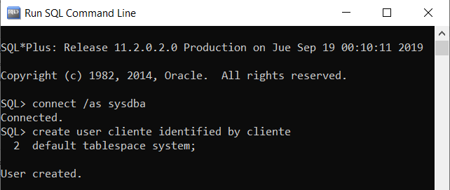
Creación segundo usuario
Crear el usuario cliente.

Slide 85
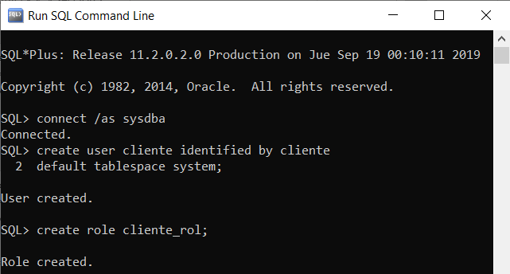
Creación segundo usuario
Crear el rol cliente.

Slide 86
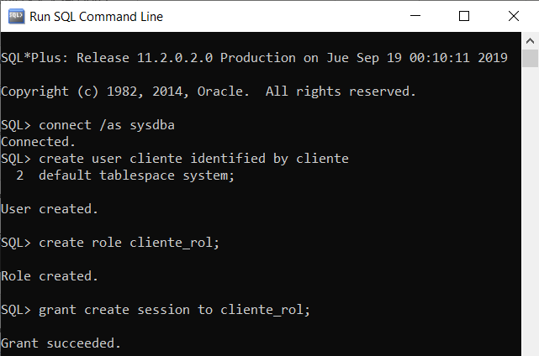
Creación segundo usuario
Dar solo el privilegio de conexión al rol cliente.

Slide 87
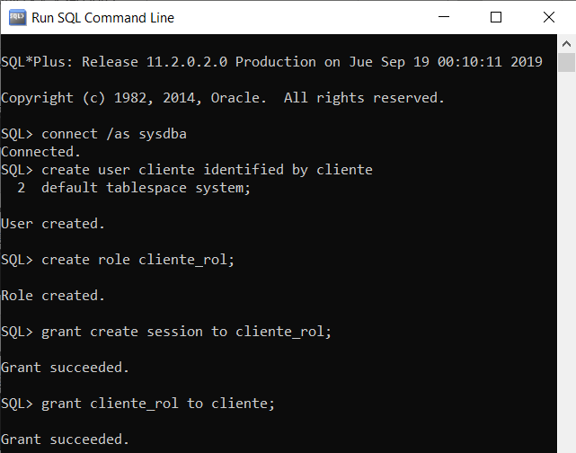
Creación segundo usuario
Cargar el rol cliente al usuario cliente.

Slide 88
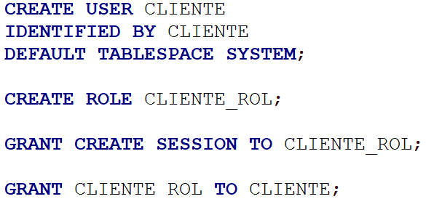
Creación segundo usuario
En resumen, todos los comandos ingresados.

Slide 89
Creación segundo usuario
En resumen, todos los comandos ingresados.
Con el ingreso de todos los comandos anteriores, el usuario “cliente” solo tiene el privilegio para conectarse al espacio de trabajo “SYSTEM”.

Slide 90
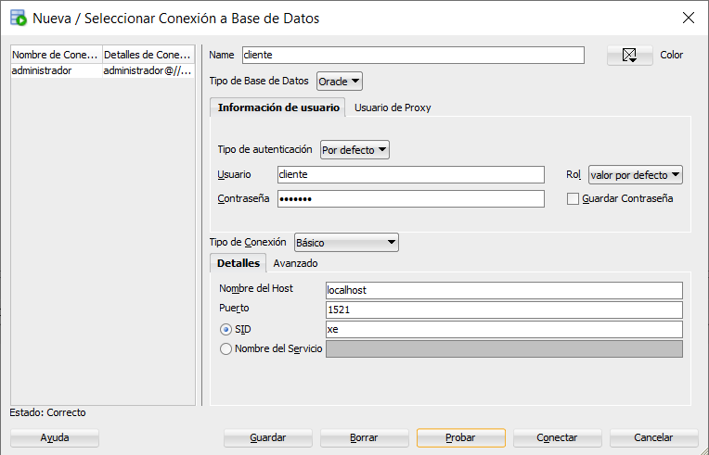
Verificando el segundo usuario
Ya creado el usuario “cliente”, realizamos la prueba en el SQL Developer.

Slide 91
Síntesis
Hasta el momento, hemos creado dos usuarios.

Slide 92
Síntesis
Hasta el momento, hemos creado dos usuarios.
Administrador siendo el usuario con los privilegios para crear tablas, procedimientos, funciones, etc.

Slide 93
Síntesis
Hasta el momento, hemos creado dos usuarios.
Administrador siendo el usuario con los privilegios para crear tablas, procedimientos, funciones, etc.
Cliente siendo el usuario que solo tiene permiso de conexión.

Slide 94
¿Qué sigue?

Slide 95
¿Qué sigue?
Ahora, debemos iniciar sesión sobre la cuenta de administrador.

Slide 96
¿Qué sigue?
Ahora, debemos iniciar sesión sobre la cuenta de administrador.
Nuestro objetivo es manipular la base de datos como administrador, pero también, otorgar ciertos privilegios al usuario cliente, para que también tenga acceso a la base de datos.

Slide 97
Ejemplo permisos
Anteriormente, creamos en administrador, una tabla llamada TEST.

Slide 98
Ejemplo permisos
Anteriormente, creamos en administrador, una tabla llamada TEST.
Si bien administrador y cliente están sobre el mismo espacio de trabajo, cliente solo tiene acceso a la conexión.

Slide 99
Ejemplo permisos
Anteriormente, creamos en administrador, una tabla llamada TEST.
Si bien administrador y cliente están sobre el mismo espacio de trabajo, cliente solo tiene acceso a la conexión.
Por lo tanto, el cliente no puede ver la tabla TEST que está presente en el espacio de trabajo SYSTEM.

Slide 100
Ejemplo permisos
Ahora es nuestro trabajo indicar qué puede hacer el cliente con la tabla TEST.

Slide 101
Ejemplo permisos
Ahora es nuestro trabajo indicar qué puede hacer el cliente con la tabla TEST.
Para esto, nos dirigimos a la consola de Oracle, para así, iniciar sesión como administrador.

Slide 102
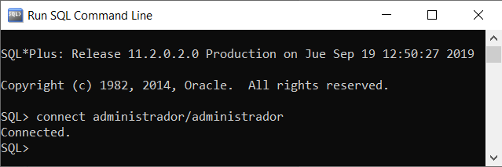
Ejemplo permisos
Ahora es nuestro trabajo indicar qué puede hacer el cliente con la tabla TEST.
Para esto, nos dirigimos a la consola de Oracle, para así, iniciar sesión como administrador.

Slide 103
Ejemplo permisos
Aquí, utilizaremos los permisos que están en la diapositiva 54.

Slide 104
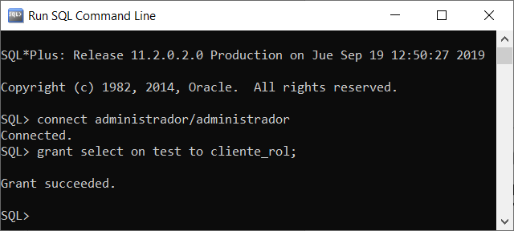
Ejemplo permisos
Aquí, utilizaremos los permisos que están en la diapositiva 54.
Otorgaremos al rol cliente, el permiso de hacer un SELECT sobre la tabla TEST.

Slide 105
Ejemplo permisos
Ahora, es necesario verificar que el permiso fue otorgado con éxito.

Slide 106
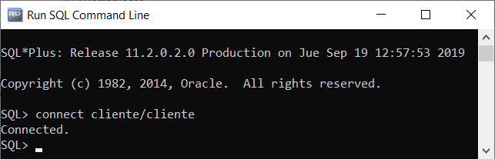
Ejemplo permisos
Ahora, es necesario verificar que el permiso fue otorgado con éxito. Para esto, abriremos otra consola y nos conectamos como el usuario cliente.

Slide 107
Ejemplo permisos
En la consola, ejecutamos la instrucción:

Slide 108
Ejemplo permisos
En la consola, ejecutamos la instrucción:

Slide 109
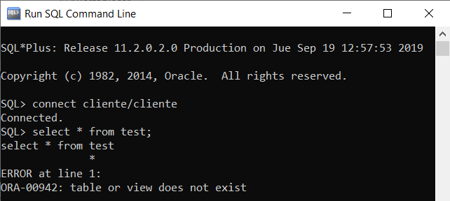
Ejemplo permisos
En la consola, ejecutamos la instrucción:
El resultado indicará que la tabla no existe.

Slide 110
Ejemplo permisos
El error anterior es correcto porque no hemos especificado el espacio de trabajo donde se encuentra la tabla TEST.

Slide 111
Ejemplo permisos
El error anterior es correcto porque no hemos especificado el espacio de trabajo donde se encuentra la tabla TEST.
Cabe mencionar que el permiso fue otorgado desde el usuario “administrador”, por lo que, para consultar la tabla TEST, debemos hacer referencia al “usuario”.”nombre_tabla”.

Slide 112
Ejemplo permisos
El error anterior es correcto porque no hemos especificado el espacio de trabajo donde se encuentra la tabla TEST.
Cabe mencionar que el permiso fue otorgado desde el usuario “administrador”, por lo que, para consultar la tabla TEST, debemos hacer referencia al “usuario”.”nombre_tabla”.

Slide 113
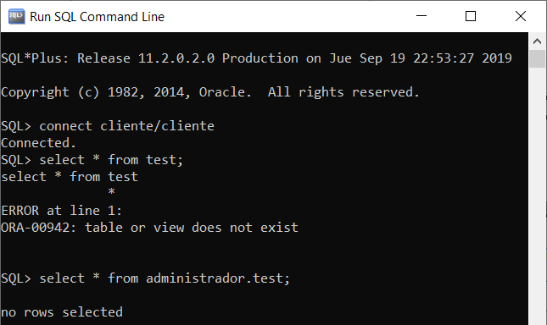
Ejemplo permisos
Lo mencionado anteriormente se traduce en lo siguiente:

Slide 114
Ejemplo permisos
Como sabemos, cada tabla, procedimiento, función, vista y trigger será creado sobre el usuario “administrador”.

Slide 115
Ejemplo permisos
Como sabemos, cada tabla, procedimiento, función, vista y trigger será creado sobre el usuario “administrador”.
Por lo tanto, para utilizar estos objetos desde el usuario “cliente”, siempre habrá que utilizar el formato: administrador.Objeto

Slide 116
Ejemplo permisos
Como sabemos, cada tabla, procedimiento, función, vista y trigger será creado sobre el usuario “administrador”.
Por lo tanto, para utilizar estos objetos desde el usuario “cliente”, siempre habrá que utilizar el formato: administrador.Objeto

Slide 117
Ejercicios
Utilizando solamente bloques anónimos realice los siguientes ejercicios.
Dado un número, determinar si es par o impar.
Escriba un programa que simule una calculadora básica, este puede realizar operación de suma, resta, multiplicación y división.

Slide 118
Ejercicios
Escriba un programa que entregue la edad del usuario a partir de su fecha de nacimiento.
Escriba un programa que muestre la tabla de multiplicar del 1 al 10 de un número determinado.
Escriba un programa que pida al usuario dos números enteros, y luego entregue la suma de todos los números que están entre ellos. Por ejemplo, si los números son 1 y 7, debe entregar como resultado 2 + 3 + 4 + 5 + 6 = 20.

Slide 119
Ejercicios
Desarrolle un programa que calcule el dígito verificador de un RUT.
Para calcular el dígito verificador, se deben realizar los siguiente pasos:
Obtener el rut sin puntos, sin guión ni dígito verificador.
Invertir el número. (e.g: de 20101234 a 43210102).
Multiplicar los dígitos por la secuencia 2, 3, 4, 5, 6, 7, si es que se acaban los números, se debe comenzar de nuevo, por ejemplo, con 43210102:
4×2+3×3+2×4+1×5+0×6+1×7+0×2+2×3=43
Al resultado obtenido, es decir, 43, debemos sacarle el módulo 11, es decir:
43 % 11 = 10
Con el resultado obtenido en el paso anterior, debemos restarlo de 11: 11 − 10 = 1
Finalmente, el dígito verificador será el obtenido en la resta: 20101234-1.

